Slide 1
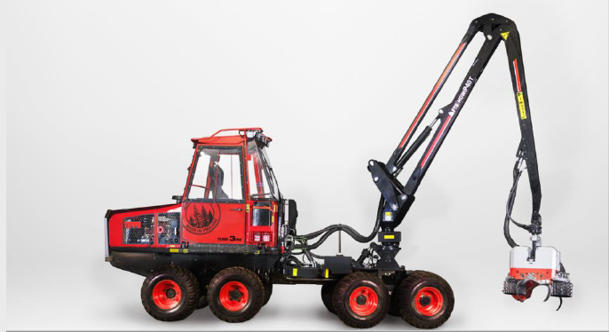

Viktig Service information
Tryckinställningar Aggregatet Terri 34C , Terri 3

Slide 2
Viktig Kontroll vid service
Många maskiner har för högt tryck på aggregatet (övriga funktioner) i Logmaten.
Detta innebär att maskinerna måste arbeta otroligt hårt så fort aggregatet är aktivt, hög bränsle förbrukning, svårt att flytta maskinen, inget flyt i arbetet.
Detta går att åtgärda på ett enkelt sätt genom att ta fram menyn ”systemtryck” i den lilla displayen och sedan justera trycket med hjälp av Logmaten ( Aggregats datorn ).
Skulle det vara några problem så kontakta oss gärna.
Terri teamet.

Slide 3
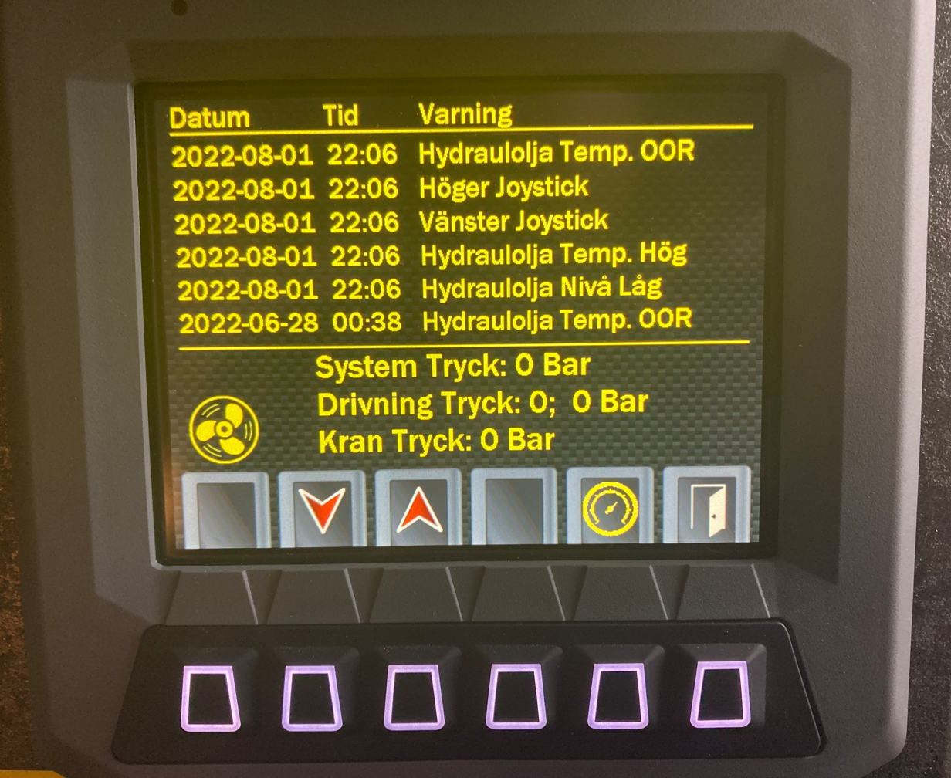
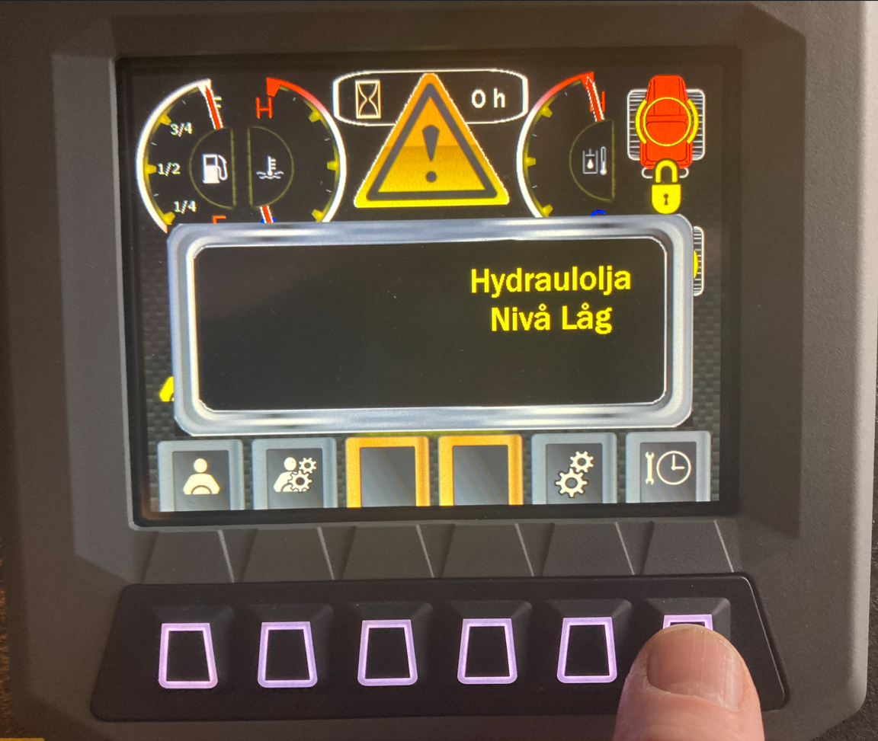
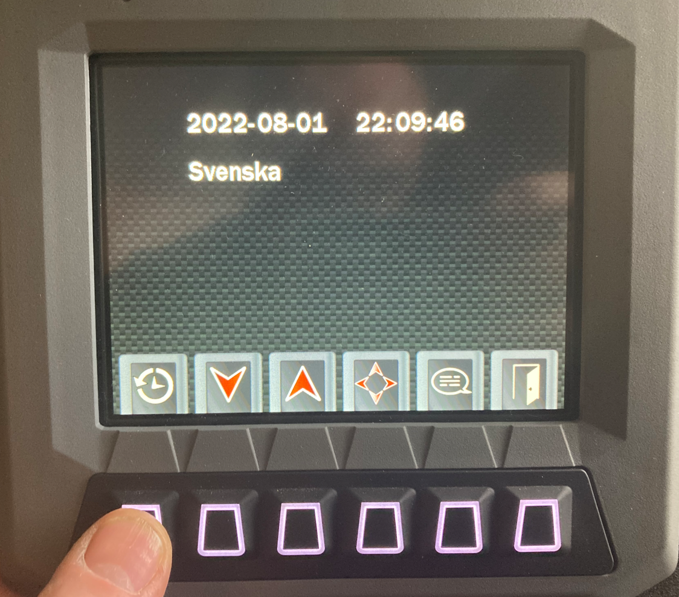
Terri 34C
Klicka fram så att du ser systemtrycket i den lilla displayen.
1.
2.
3.

Slide 4
Terri 3
Klicka fram så att du ser systemtrycket i den lilla displayen.
1.
2.

Slide 5
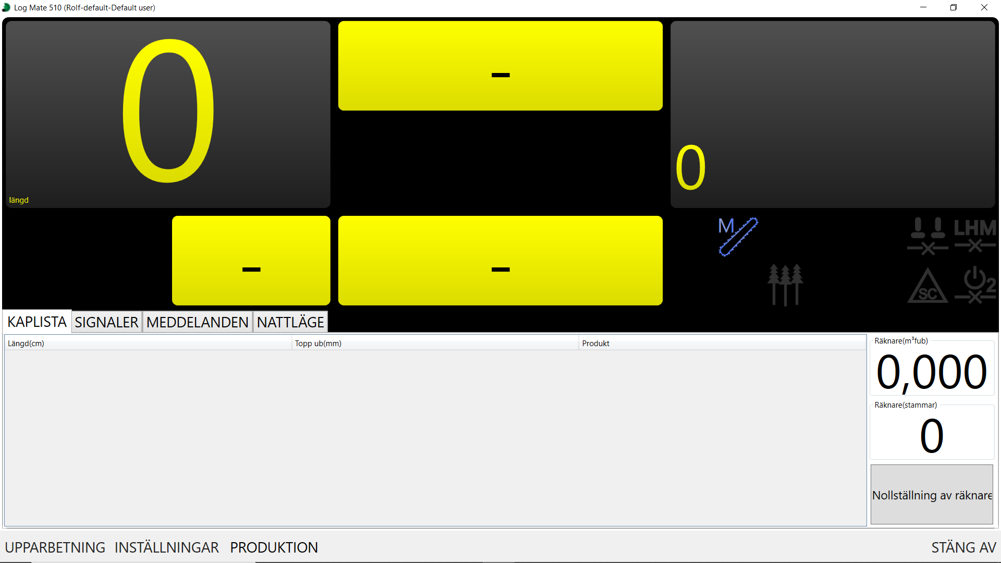
Öppna och tilta ner aggregatet
Tryck på inställningar

Slide 6
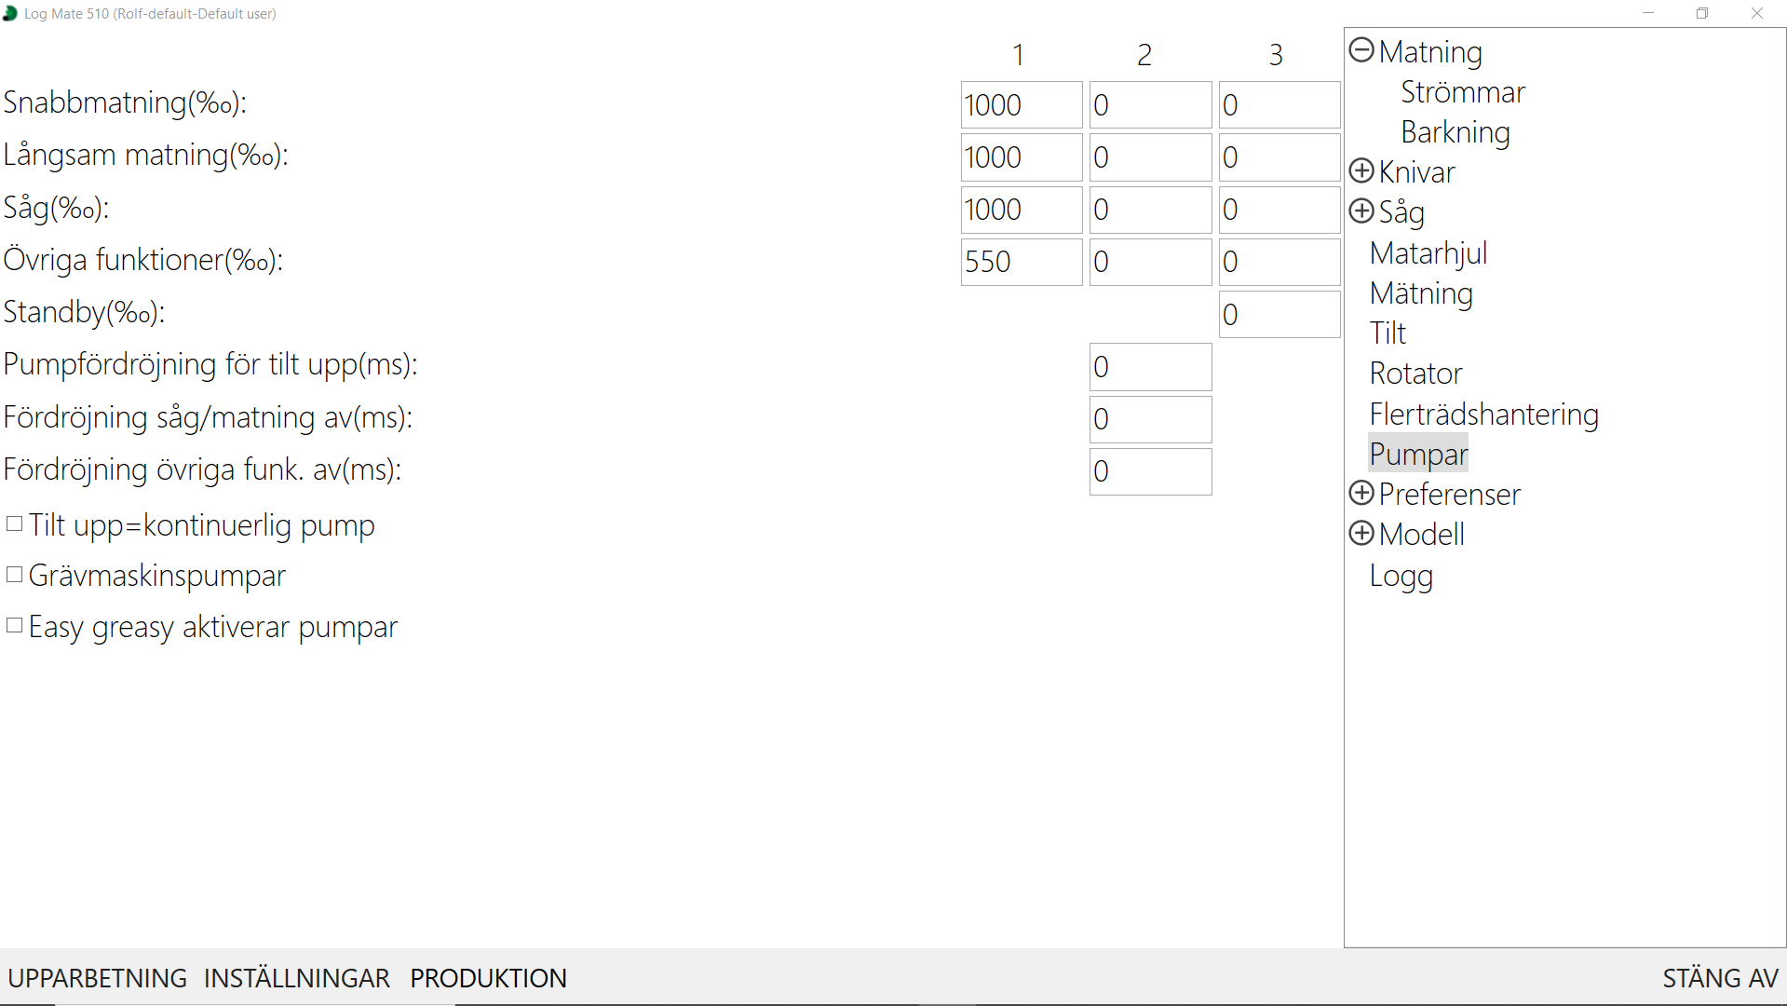





Detta värde styr trycket till tilten och till kvistknivarna.
Är detta värde för högt måste maskinen jobba med ett för högt tryck så fort aggregatet är aktivt.
Värdet beror på hur högt tryck det är ut till aggregatet.
Default värde mellan 550-700
2.
Gå till pump menyn
Testa trycket genom att gå till upparbetning och aktivera tilt funktionen på aggregatet upp och titta på den lilla displayen (systemtryck) för att se vilket tryck systemet har.
Trycket bör vara mellan 150-165 bar.
Ändra värdet tills rätt tryck har erhållits.
3.

Slide 7
